Slide 1
TRƯỜNG TRUNG HỌC CƠ SỞ
ĐÔNG THẠNH
CÔNG NGHỆ 9
GV : Trần Thị Ngọc Châu

Slide 2
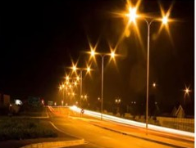
Bài 10:
Thực hành
LẮP MẠCH ĐIỆN MỘT CÔNG TẮC
BA CỰC ĐIỀU KHIỂN HAI ĐÈN
(MẠCH ĐÈN THẮP SÁNG LUÂN PHIÊN)

Slide 3
MẠCH ĐÈN LUÂN THẮP SÁNG PHIÊN
Hiểu được nguyên lý làm việc của mạch điện một công tắc ba cực điều khiển hai đèn (Mạch đèn thắp sáng luân phiên ).
1
Vẽ được sơ đồ lắp đặt của mạch điện một công tắc ba cực điều khiển hai đèn ( Mạch đèn thắp sáng luân phiên).
Mục tiêu bài học
2
3
Lắp được mạch đèn thắp sáng luân phiên theo đúng yêu cầu của mạch điện .
4
Chú ý an toàn về điện

Slide 4


Slide 5
MẠCH ĐÈN THẮP SÁNG LUÂN PHIÊN
I - DỤNG CỤ, VẬT LIỆU VÀ THIẾT BỊ
- Dụng cụ: Gồm các loại kìm (Kìm cắt dây, kìm điện , kìm tuốt dây, kìm mỏ nhọn), dao (kéo), tua vít, bút thử điện, khoan, dùi khoan tay, bút chì, thước kẻ .
- Vật liệu và thiết bị : Gồm 1 bảng điện, dây dẫn điện, giấy nhám, băng keo cách điện.
1 cầu chì, 1 ổ cắm điện, 1 công tắc kép, 2 đui đèn ,2 bóng đèn, 1 ổ điện .

Slide 6

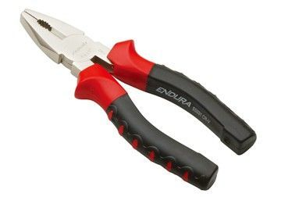
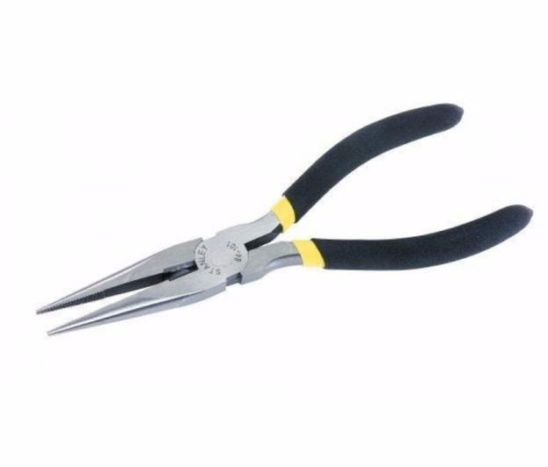
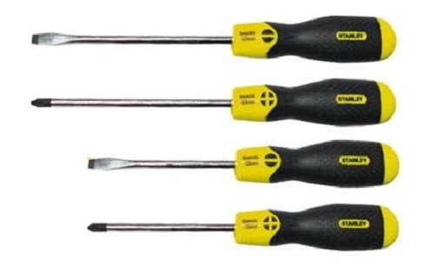

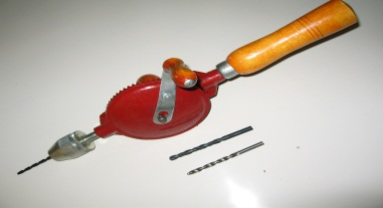

MẠCH ĐÈN THẮP SÁNG LUÂN PHIÊN
Kìm tuốt dây
Kìm điện
Kìm mỏ nhọn
Bút thử điện
Bút chì
Khoan
Tua-vít

Slide 7
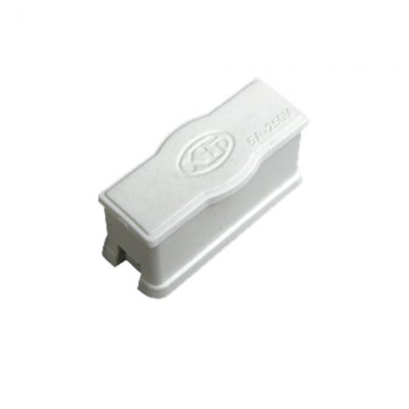
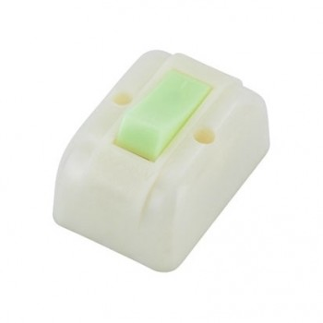
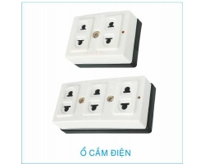


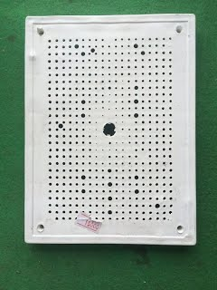
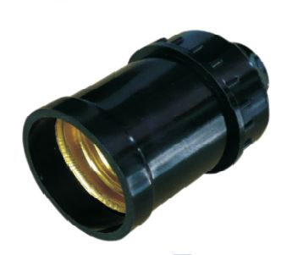

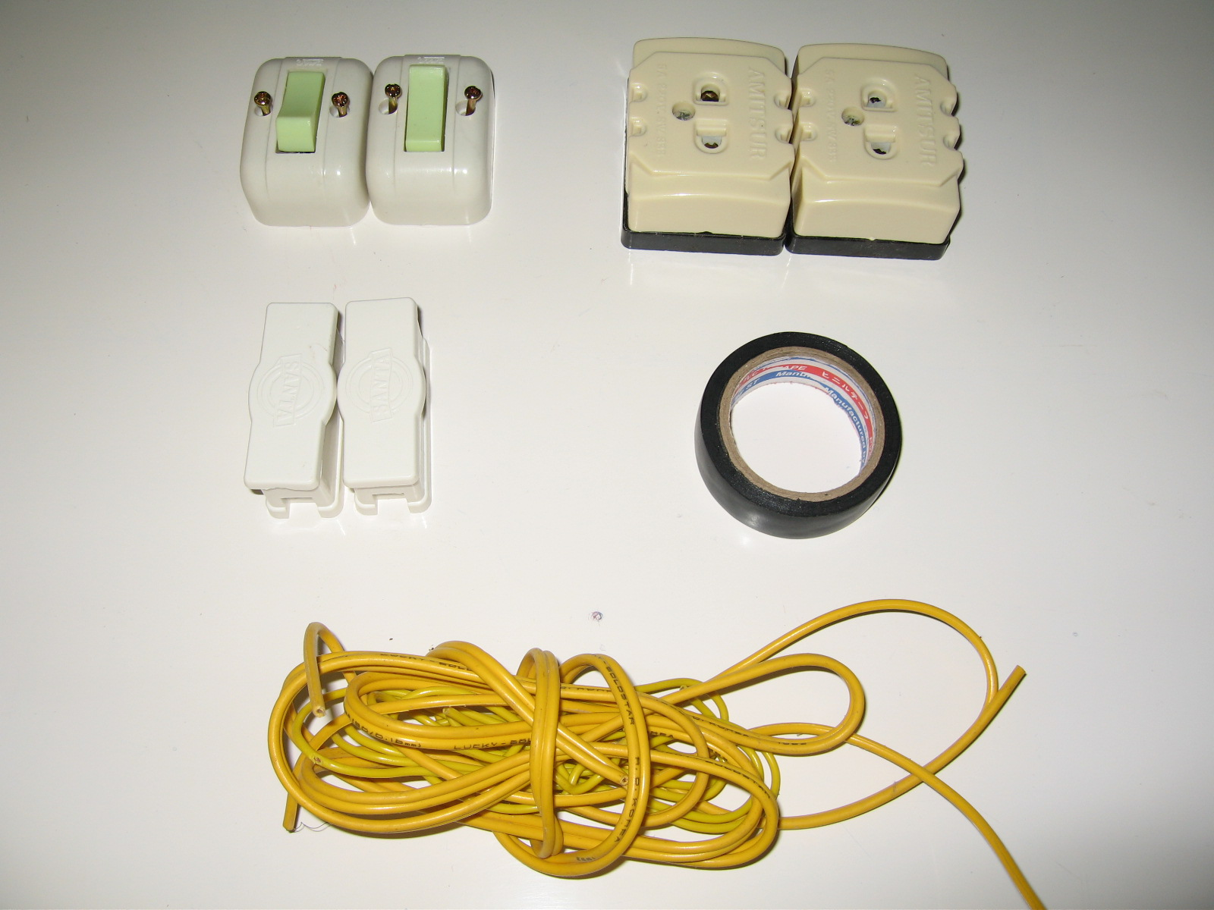
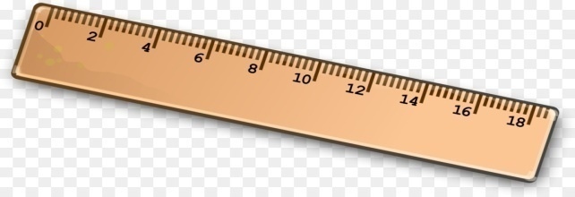
MẠCH ĐÈN THẮP SÁNG LUÂN PHIÊN
Công tắc
Băng keo cách điện
Cầu chì
Ổ cắm
Giấy nhám
Bảng điện
Đui đèn
Thước kẻ
Bóng đèn
Dây dẫn điện

Slide 8
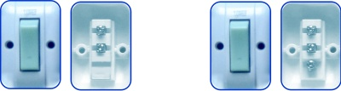
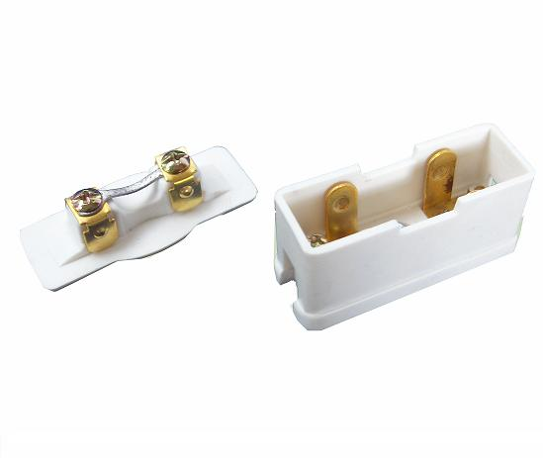
MẠCH ĐÈN THẮP SÁNG LUÂN PHIÊN
Công tắc kép (3 cực) dùng để điều khiển đồ dùng điện
Cầu chì: dùng để bảo vệ mạch điện

Slide 9
MẠCH ĐÈN THẮP SÁNG LUÂN PHIÊN
II- NỘI DUNG VÀ TRÌNH TỰ THỰC HÀNH
1 . Vẽ sơ đồ mạch điện
Mạch điện gồm 1 cầu chì bảo vệ toàn mạch ,1 công tắc kép điều khiển 2 đèn thắp sáng luân phiên ,1 ổ cắm có điện thường trực .
Vẽ sơ đồ nguyên lý và sơ đồ lắp đặt

Slide 10
MẠCH ĐÈN THẮP SÁNG LUÂN PHIÊN
a- Sơ đồ nguyên lý
Đ₁
1
2
1
A
1
2
O
2
Đ₂
1
2
1
2

Slide 11
MẠCH ĐÈN THẮP SÁNG LUÂN PHIÊN
b- Sơ đồ lắp đặt
Bước 1: Vẽ đường dây điện nguồn
O
A

Slide 12
MẠCH ĐÈN LUÂN THẮP SÁNG PHIÊN
Bước 2: Xác định vị trí bảng điện, bóng đèn
O
A
Đ₁
Đ₂

Slide 13
MẠCH ĐÈN THẮP SÁNG LUÂN PHIÊN
Bước 3: Xác định vị trí thiết bị điện trên bảng điện
O
A
Đ₁
Đ₂

Slide 14
MẠCH ĐÈN THẮP SÁNG LUÂN PHIÊN
Bước 4: Vẽ đường dây dẫn điện theo sơ đồ nguyên lý
O
A
2
1
1
2
1
2
1
Đ₁
Đ₂
2
1
2

Slide 15

MẠCH ĐÈN THẮP SÁNG LUÂN PHIÊN
0
A
Đ₁
Đ₂

Slide 16
MẠCH ĐÈN THẮP SÁNG LUÂN PHIÊN
2- Lập bảng dự trù dụng cụ vật liệu và thiết bị
STT | Tên dụng cụ, vật liệu và thiết bị | Số lượng | Yêu cầu kĩ thuật
1
Phích cắm điện
1
(220V-7A)- Dẫn điện tốt
2
Cầu chì
1
(220V-10A)- Dẫn điện tốt
3
Công tắc kép
1
(220V-10A)- Dẫn điện tốt
4
Ổ điện
1
(220V-10A)- Dẫn điện tốt
5
Bảng điện
1
(16x20 )- Sử dụng tốt
6
Đui đèn
2
Sử dụng tốt
7
Bóng đèn sợi đốt
2
(220V- 60W)- Đèn phát sáng tốt
8
Dây dẫn điện
4m
Dẫn điện tốt
9
Các loại kìm
4
Sử dụng tốt
10
Dao ( kéo)
2
Sử dụng tốt

Slide 17
MẠCH ĐÈN THẮP SÁNG LUÂN PHIÊN
2 - Lập bảng dự trù dụng cụ vật liệu và thiết bị
STT | Tên dụng cụ, vật liệu và thiết bị | Số lượng | Yêu cầu kĩ thuật
11
Tua vít
1
Sử dụng tốt
12
Khoan
1
Sử dụng tốt
13
Dùi khoan tay
1
Sử dụng tốt
14
Bút chì, thước kẻ
2
Sử dụng tốt
15
Bút thử điện
1
Sử dụng tốt
16
Giấy nhám
1 tờ
Sử dụng tốt
17
Băng keo cách điện
1 cuộn
Cách điện tốt
18
Các phụ kiện khác
/
Đảm bảo yêu cầu kỹ thuật

Slide 18
MẠCH ĐÈN THẮP SÁNG LUÂN PHIÊN
3- Lắp đặt mạch điện bảng điện
Vạch dấu
Khoan lỗ bảng điện
Lắp thiết bị điện của bảng điện
Nối dây mạch điện
Kiểm tra

Slide 19
MẠCH ĐÈN LUÂN THẮP SÁNG PHIÊN
HƯỚNG DẪN VỀ NHÀ
- Về nhà thực hành lắp lại mạch điện một công tắc ba cực điều khiển hai đèn.
- Tiết sau mỗi nhóm chuẩn bị đầy đủ các thiết bị, vật liệu và dụng cụ cần thiết để làm bài thực hành lắp mạch điện đạt hiệu quả cao.
Chú ý: Không được tự ý cắm điện cho mạch điện thực hành ở nhà.

